Slide 1
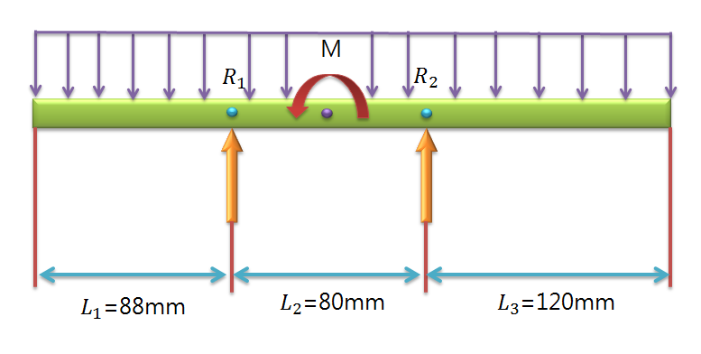
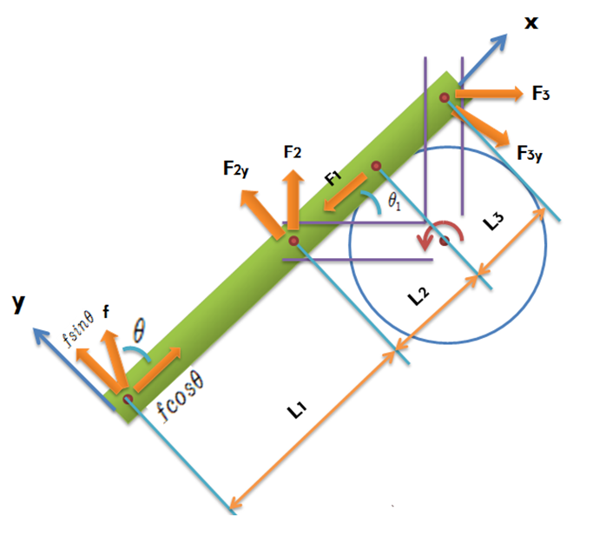
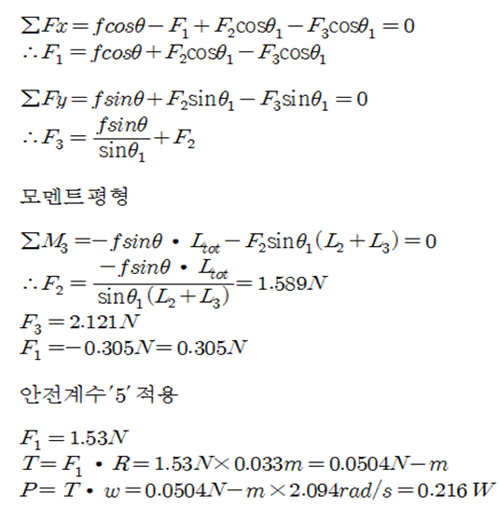
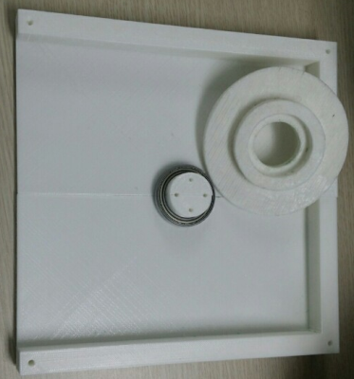
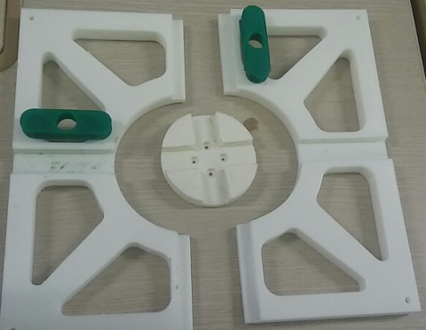
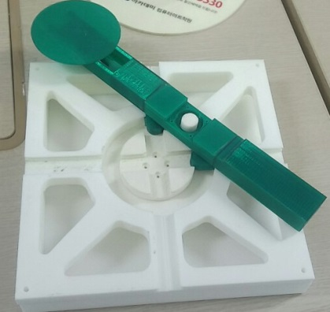
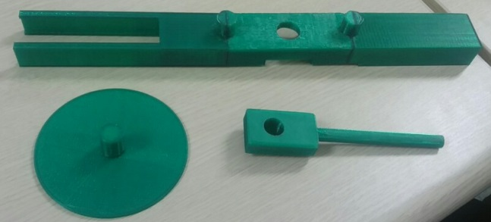
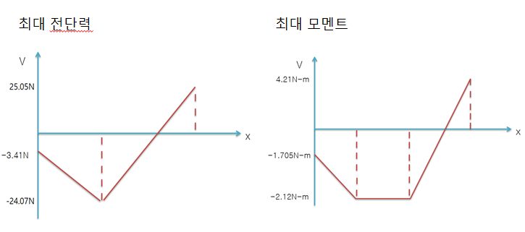
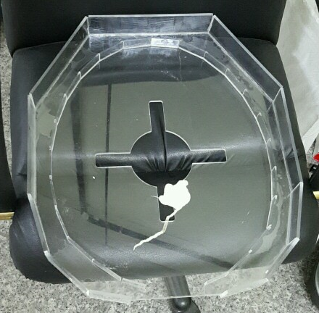
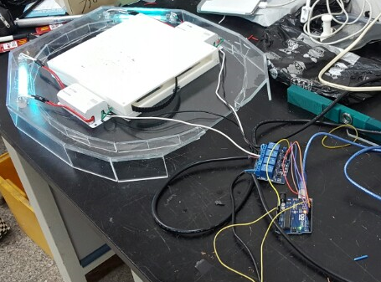
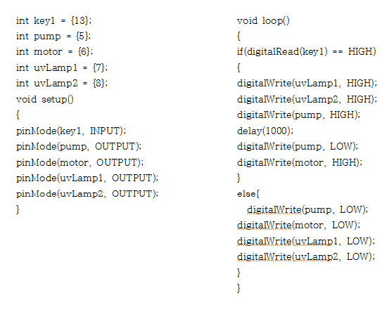
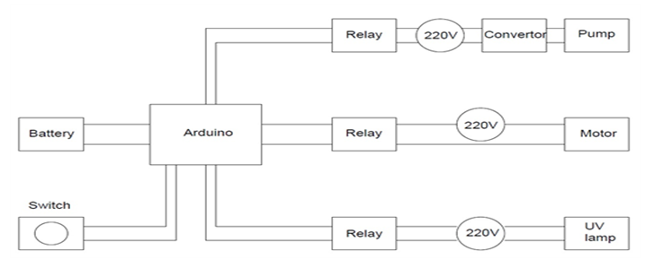
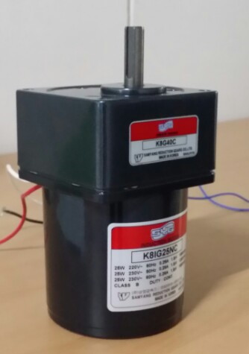
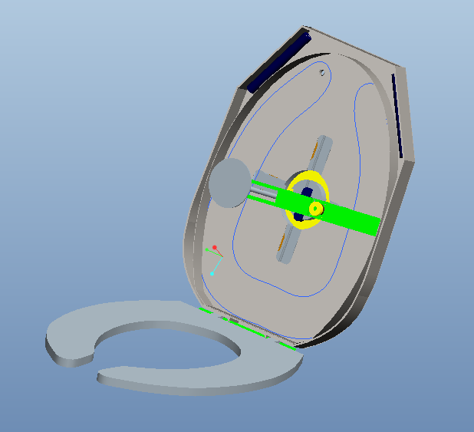
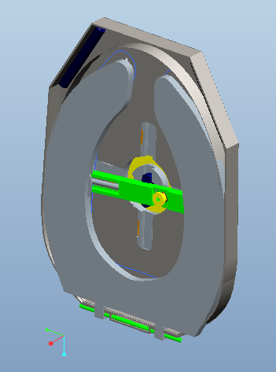
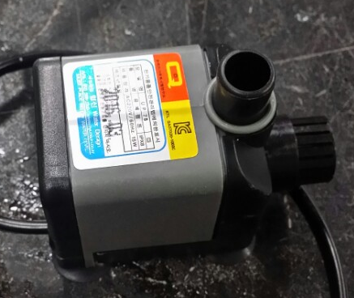
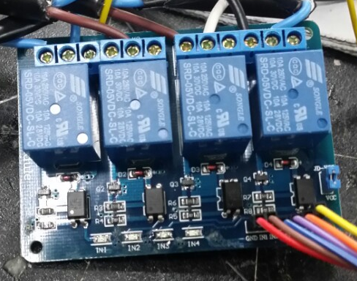
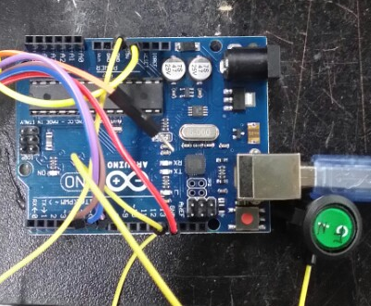
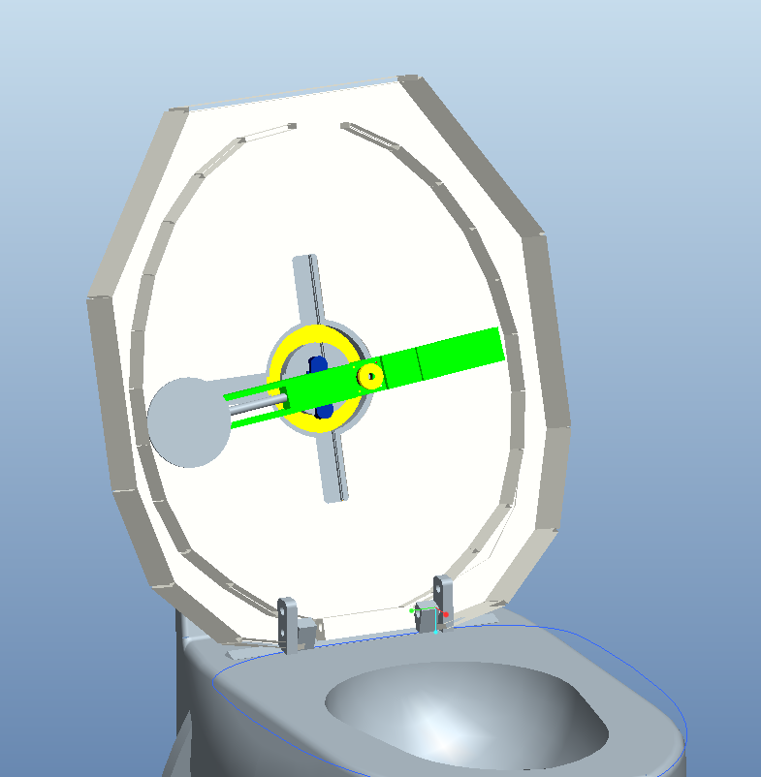
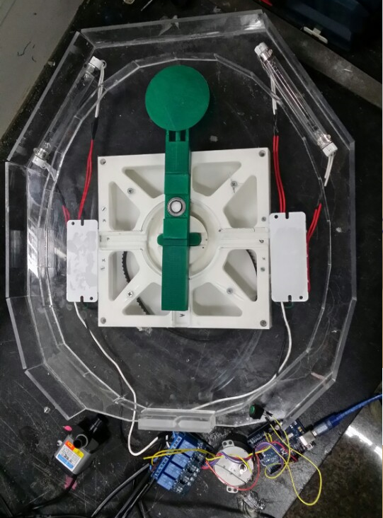
작 품 명
지도교수: 000 고00, 김00, 김00, 이00, 최00, 최00
설계목적
공공화장실의 변기에 사용하기 전 변기시트의 오물 등을 닦아줘 위생적으로 사용하고 시트를 청소를 자동적으로 해서 편익을 증진시키기 위하여.
설계과정
제작과정
1. 2D 도면 및 제품의 각 부품별 응력 해석
1. 3D프린터를 이용한 부품 생성
2. 아크릴 외관 가공( 아두이노 결합)
2. 아두이노를 사용한 전자부품제어
2. 주요 부품
메커니즘
1. 시트 세척
세척 부분을 타원형태로 돌리기 위하여 밖의 레일과 스프링을 이용한다.
구동부
Motor
아크릴 외관
2. 아두이노 제어
4 Relay를 이용해 펌프, 모터, UV램프를 Arduino와 연결하고 스위치로 제어한다.
Water Pump
Relay
Arduino
완성품
제품 특성 | 측정량
크기 (가로 X 세로 X 높이) (mm) | 423 X 487 X 90
공급 전원 | AC 220V
모터 최대 출력 | 25W
세척 속도 | 약 30RPM
작동 범위 | 0~360°
재질 | 아크릴, PLA수지
DANKOOK UNIVERSITY MECHANICAL ENGINEERING

